Slide 1

Voeding en spijsvertering

Slide 2
IBS Voeding en bodem
Voeding en spijsvertering
Bodem en bemesting
Bemestingstechniek
Leren in de praktijk

Slide 3
Laat zien wat jullie al weten
Maak groepjes van 2 á 3 personen
Pak voor je een A3 papier en een stift
Teken de verteringsstelsel van de koe (zoals jullie denken dat goed is)
Daarna leg je aan de klas uit wat jullie getekend hebben
Na uitleg van je klas kun je aanpassingen doen

Slide 4
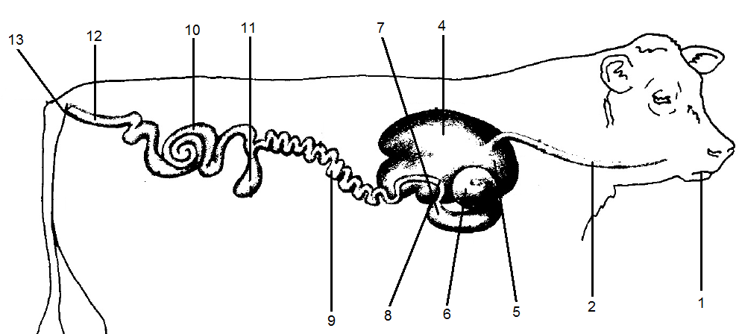
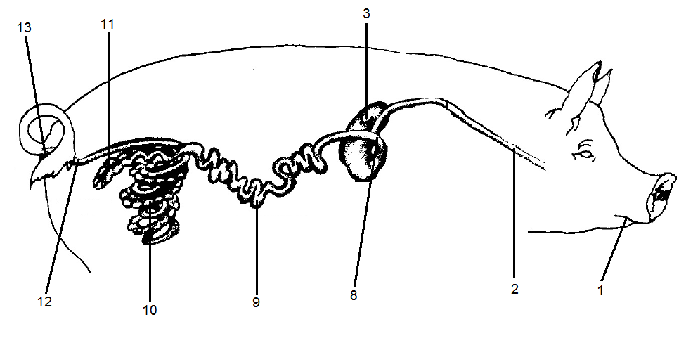
Voeding en spijsvertering

Slide 5
Opdracht
Maak 2 tallen
1. Alvleesklier – Endeldarm – Boekmaag – twaalvingerige darm
2. Blinde darm – Lebmaag koe – Slokdarm – Galblaas
3. Dikke darm – Mond – Speekselklieren – Netmaag
4. Dunne darm – Maag varken – Lever – Pens
Lees de tekst ‘Spijsvertering’ op de wiki
Zoek in de bronnenbundel en/of op internet de volgende informatie over de onderdelen op:
  Waar bevindt zich het onderdeel in de koe of varken?
  Wat is de functie van dit onderdeel?
Maak van deze informatie een mini-les waarin jullie ervoor zorgen dat je aan anderen de informatie goed kunt uitleggen.

